Slide 1

সবাইকে শুভেচ্ছা

Slide 2
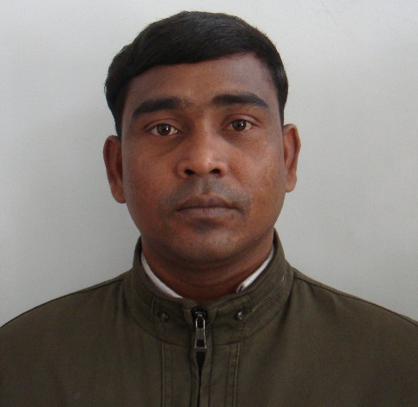
মোঃ আশরাফুল ইসলাম
সহকারি শিক্ষক(সঃ বিঃ)কাটখইর উচ্চ বিদ্যালয়
কাটখইর,নওগাঁ সদর, নওগাঁ।
মোবাইল ০১৩৭৪৯৩৪৬৮৮
Revised-ID NO-O3

Slide 3
পাঠ পরিচিতি
শ্রেনীঃ নবম
বিষয়ঃ ইতিহাস (সপ্তম অধ্যায়)
সময়ঃ ৫০ মিনিট
তারিখঃ ১৫/০২/২০১৪ ইং

Slide 4

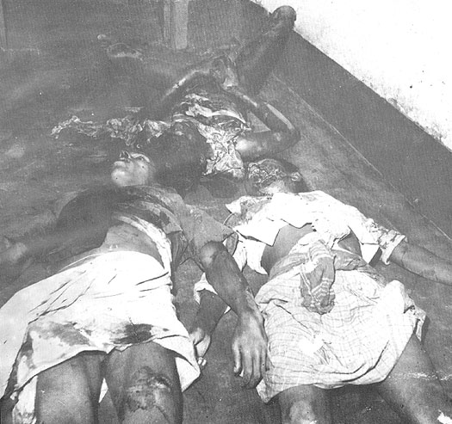
নিচের ছবিগুলো লক্ষ্য কর-
ভাষা আন্দোলনের চিত্র

Slide 5
আজকের পাঠ
ভাষা আন্দোলন

Slide 6
শিখন ফল
১। ভাষা আন্দোলন কি তা বলতে পারবে।
২। ভাষা আন্দোলনের শহীদদের নাম লিখতে পারবে।
৩। ভাষা আন্দোলনের তাৎপর্য বর্ণনা করতে পারবে।
এই পাঠ শেষে শিক্ষার্থীরা-

Slide 7
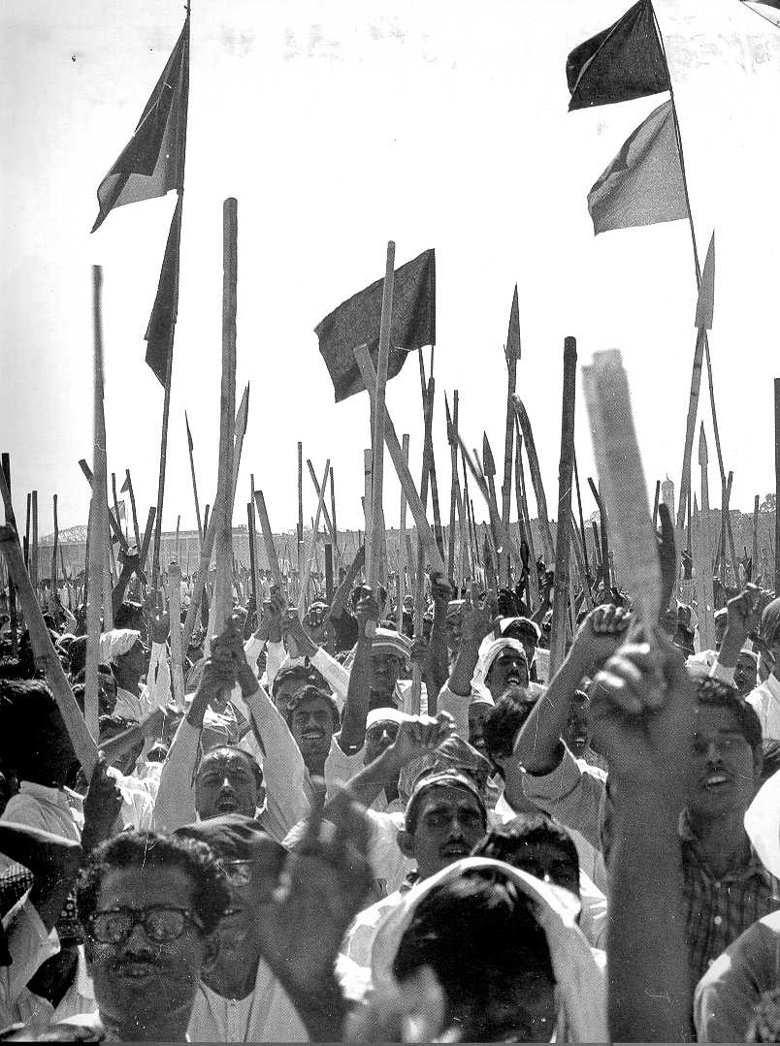
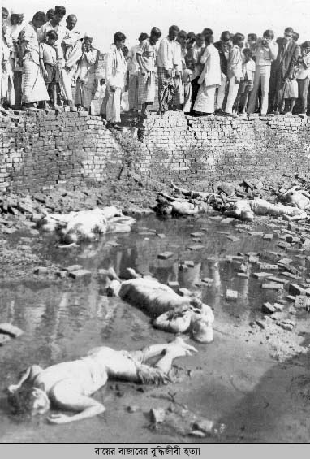
নিচের ছবিগুলো লক্ষ্য কর-
বাংলা ভাষার জন্য আন্দোলন

Slide 8
একক কাজ
প্রশ্নঃ ভাষা আন্দোলন কাহাকে বলে?
একক কাজের সমাধানঃ
ভাষার জন্য যে আন্দোলন তাকেই ভাষা আন্দোলন বলে।

Slide 9
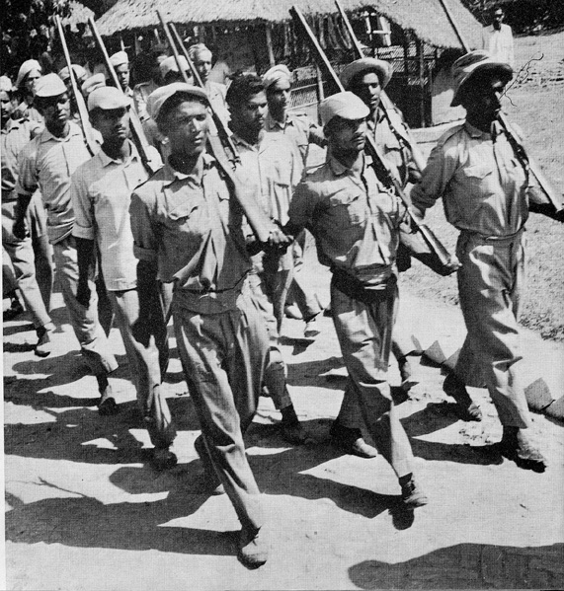
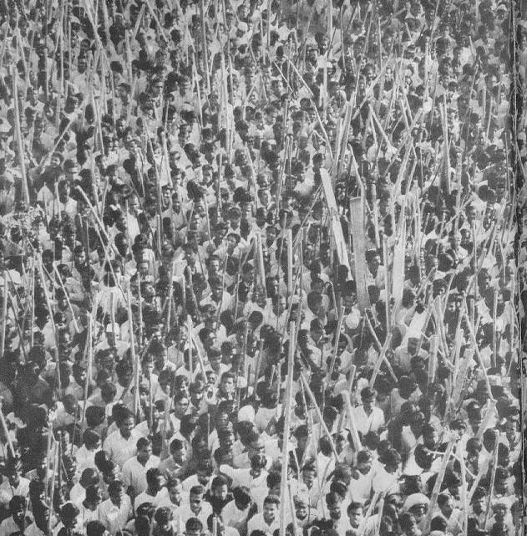
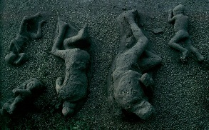
নিচের ছবিগুলো লক্ষ্য কর-
১৯৫২ সালের ভাষা আন্দোলনের চিত্র

Slide 10
জোড়ায় জোড়ায় কাজ
কয়েকজন ভাষা শহীদের নাম লিখ।

Slide 11
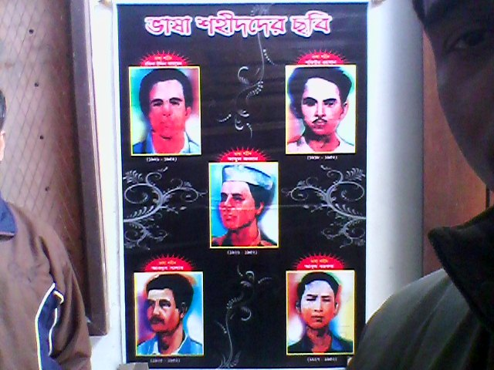
জোড়ায় জোড়ায় কাজের সমাধান
সালাম
জব্বার
বরকত
রফিক

Slide 12
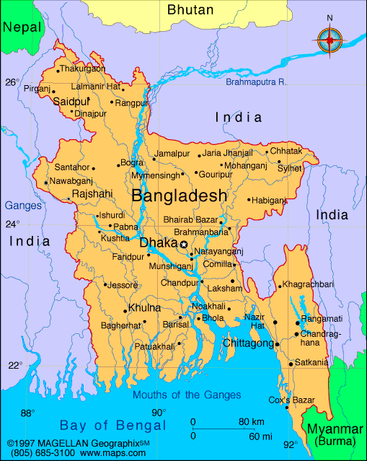
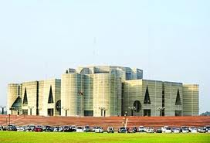

নিচের ছবিগুলো লক্ষ্য কর-
মানচিত্র
সংসদ ভবন
জাতীয় পতাকা

Slide 13
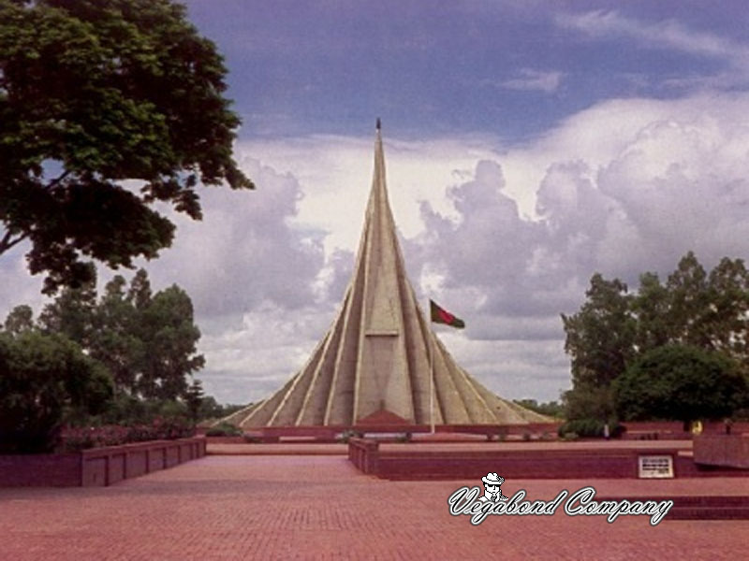

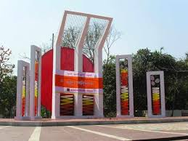
দলীয় কাজঃ ভাষা আন্দোলনের তাৎপর্য বর্ণনা কর।
দলীয় কাজের সমাধান
স্মৃতিসৌধ
বাংলা ভাষা
শহীদ মিনার

Slide 14
মূল্যায়নঃ
১।কে পাকিস্থানের সকলকে ভাষা আন্দোলনের আহবান জানান
(ক) কবি জসিম উদ্দিন (খ)জনাব হাবিবুল্লাহ বাহার (গ) ডঃ মোঃ শহীদুল্লাহ (ঘ) অধ্যাপক আবুল কাশেম
২।ভাষা আন্দোলনের প্রথম পুস্তিকার লেখক কে-
(i) অধ্যাপক আবুল কাশেম ii)জনাব আবুল মনসুর আহমদ
iii)ডঃ কাজীমতাহার হোসেন (iv)নজরুল ইসলাম
কোনটি সোঠিকঃ ক)ii খ)ii ও iii গ) i, ii ও ii(ঘ)i, ii, iii,iv
√
√

Slide 15
৩।শেখ মুজিব ও অন্যান্য ছাত্রনেতা কবে আমরণ অনশন শুরু করে
ক) ১৯৫২ সালের ১৬ই জানুয়ারি খ) ১৯৫২ সালের ১৬ই ফেব্রুয়ারী গ) ১৯৫২ সালের ১৬ই মার্চ ঘ) ১৯৫২ সালের ১৬ই এপ্রিল ।
√

Slide 16
বাড়ীর কাজ
ভাষা আন্দোলনের চুড়ান্ত পর্যায় বর্ণনা কর।

Slide 17

ধন্যবাদ

